Slide 1
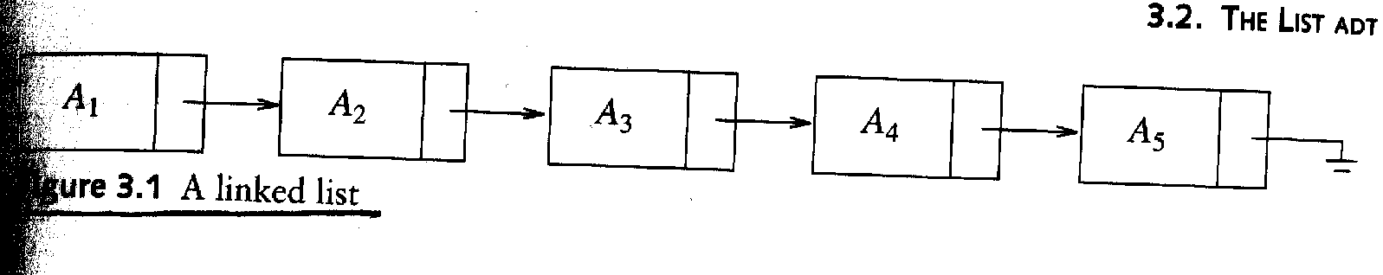
списъци
понятия:
дефиниция;
типове: едносвързни, двойносвързани, кръгово-свързани, множествени списъкови структури
празен списък;
позиция;
операции над списък: makeEmpty, insert, remove, find, print, sort, next, previous,
first, last
реализации: чрез масив, чрез структура и указатели.
Анализ на предимства и недостатъци.

Slide 2
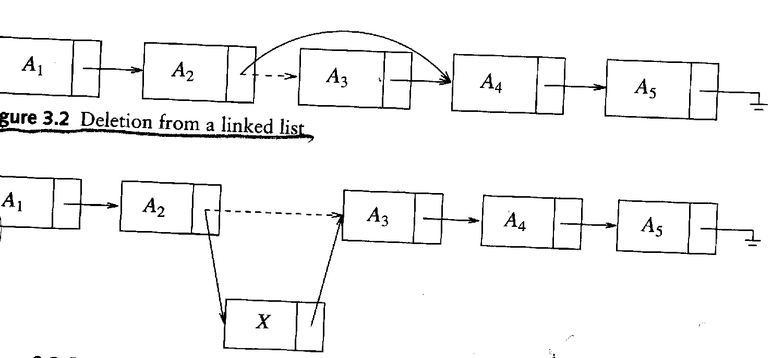
Свързани списъци
- изтриване на елемент:
- вмъкване на елемент

Slide 3
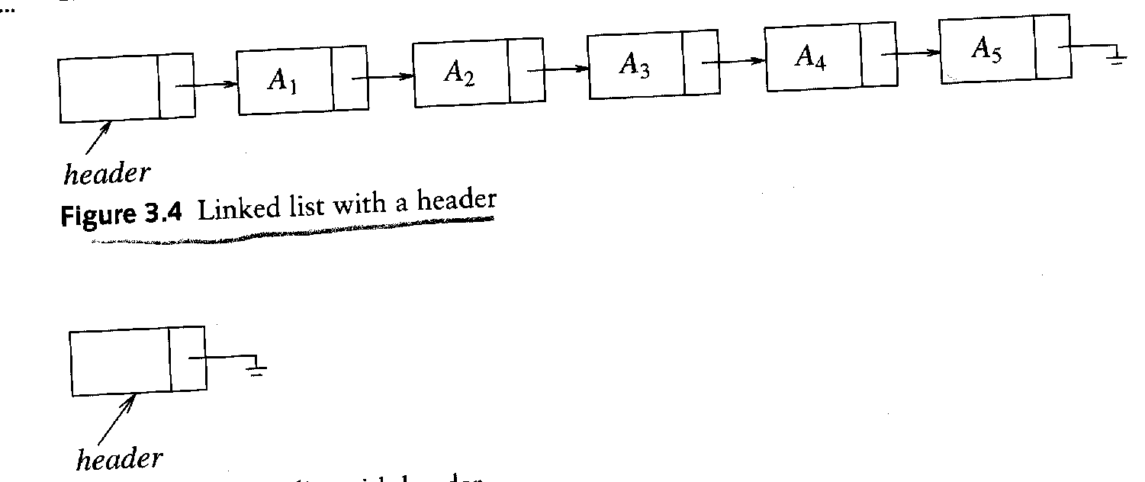
особености по реализацията на списъци
затруднения при вмъкване в началото, изтриване на елемент
подобрение с добавяне на header:
свързан списък с header елемент
празeн списък с header елемент

Slide 4
Шаблони в C++ (Templates) - малко теория
Function templates
Class templates template specialization
(generic programming в .NET)
За обслужване на шаблони в конструирана Standard Template Library (STL), която
съдържа базовите класове и алгоритми.
Функции - шаблони
Компилаторът генерира отделен за всяко повикване на функция source-code ( наричан
specializations), като по този начин обработва съответстващо функционалното повикване.
( нещо подобно става и при използване на macros ( директива #define…).
Но, макросите не са в състояние да изпълнят type checking )
template<typename T >
Or
template< class ElementType >
Or
template< typename Border, typename fillType >
пример: нека искаме да създадем функция - шаблон: printArray()
Означава: ‘всеки един базов тип или
user-defined тип’

Slide 5
Шаблонизирана функция
template< typename T >
void printArray( const T * const array, int count )
{ for ( int i = 0; i < count; i++ ) cout << array[ i ] << " "; cout << endl;}
main()
{ const int aCount = 5; // size of array a
const int bCount = 7; // size of array b
const int cCount = 6; // size of array c
int a[ aCount ] = { 1, 2, 3, 4, 5 };
double b[ bCount ] = { 1.1, 2.2, 3.3, 4.4, 5.5, 6.6, 7.7 };
char c[ cCount ] = "HELLO"; // 6-тата позиция е null
cout << "Array a contains:" << endl;
// call integer function-template specialization
printArray( a, aCount );
cout << "Array b contains:" << endl;
// call double function-template specialization
printArray( b, bCount );
cout << "Array c contains:" << endl;
// call character function-template specialization
printArray( c, cCount );
} // end main
Така става възможно:
void printarray(const int * const, int);
void printarray( const double * const, int);

Slide 6
2. Шаблонизирани класове
1/2
template< typename T >
class Stack
{public:
Stack( int = 10 ); // default constructor (Stack size 10)
~Stack()
{ delete [] stackPtr; // освобождава пространството , заемано от Stack
} // край на деструктора на ~Stack
bool push( const T & ); // вкарва (push) елемент в Stack
bool pop( T & ); // изкарва (pop) елемент от Stack
// проверява дали Stack е празен
bool isEmpty() const
{ return top == -1; }
// проверява дали Stack е пълен
bool isFull() const
{ return top == size - 1; }
private:
int size; // размер на стека
int top; // местоположение на връхния елемент (-1 означава - празен)
T *stackPtr; // указател към Stack
}; // приключва декларацията на шаблонизирания клас - Stack

Slide 7
2/2
// шаблонизиран конструктор
template< typename T >
Stack< T >::Stack( int s ) : size( s > 0 ? s : 10 ), // проверява размера
top( -1 ), // в началото Stack е празен
stackPtr( new T[ size ] ) // алокира памет за елементите
{} // тяло (празно) на конструктора на Stack
// push element onto Stack;
// if successful, return true; otherwise, return false
template< typename T >
bool Stack< T >::push( const T &pushValue )
{
if ( !isFull() )
{
stackPtr[ ++top ] = pushValue; // поставя елемент в Stack
return true; // push successful
}
return false; // неуспешно вкарване на ел.
}
// изкарва (pop ) елемент от Stack;
// при успех – връща true; в противен случай - false
template< typename T >
bool Stack< T >::pop( T &popValue )
{…}
………..

Slide 8
Използване на шаблонизирания клас Stack<T>
// Stack class template test program.
#include <iostream>
#include "Stack.h" // там е декларацията на Stack
using namespace std;
int main()
{
Stack< double > doubleStack( 5 ); // нека размера е 5
double doubleValue = 1.1;
cout << "Pushing elements onto doubleStack\n";
// push на 5 елемета - doubles в doubleStack
while ( doubleStack.push( doubleValue ) ) //докато върне false
{
cout << doubleValue << ' ';
doubleValue += 1.1;
} // end while
cout << "\nStack is full. Cannot push " << doubleValue
<< "\n\nPopping elements from doubleStack\n";
// pop на елементи от doubleStack
while ( doubleStack.pop( doubleValue ) )
cout << doubleValue << ' ';
………………

Slide 9
Templates & наследяемост
Шаблонизираният клас може да е наследник на друг class-template
Шаблонизиран клас може да наследи нормален клас
нешаблонизиран клас може да наследява шаблонизиран
Отново да се върнем към съставните
структури данни:

Slide 10
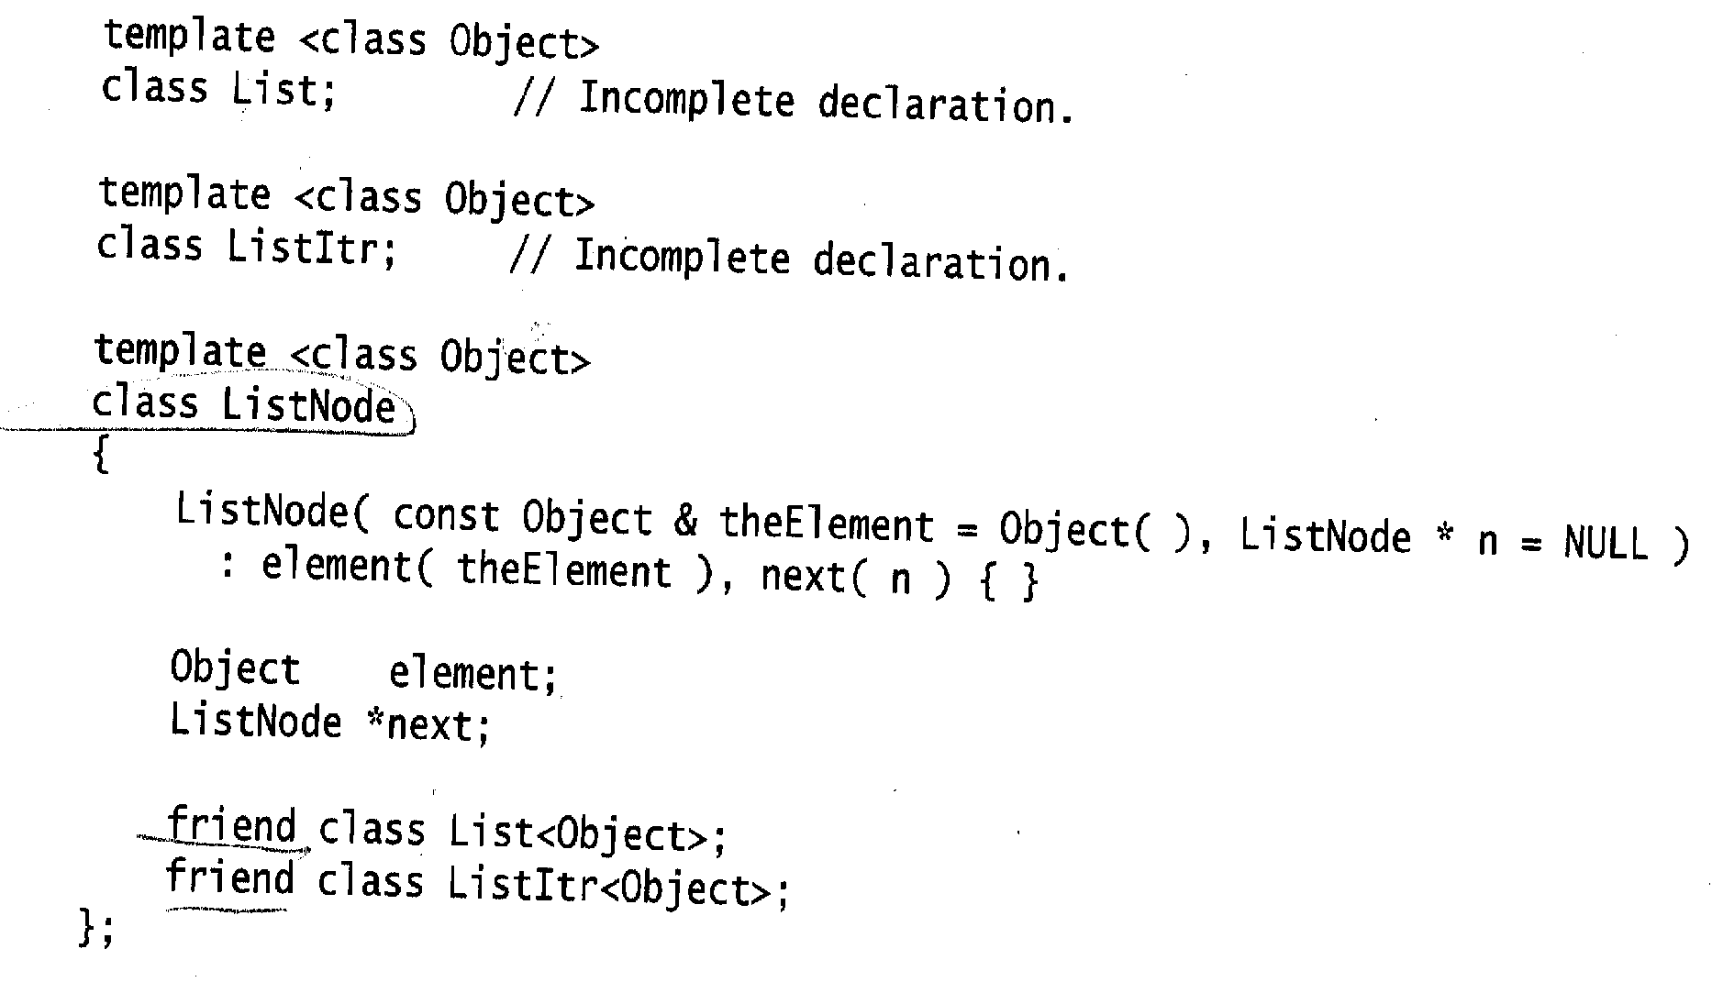
декларация на абстрактен списък, съставен от 3 класа:
самия списък – class List;
възел - class Node;
позиция - class ListItr

Slide 11
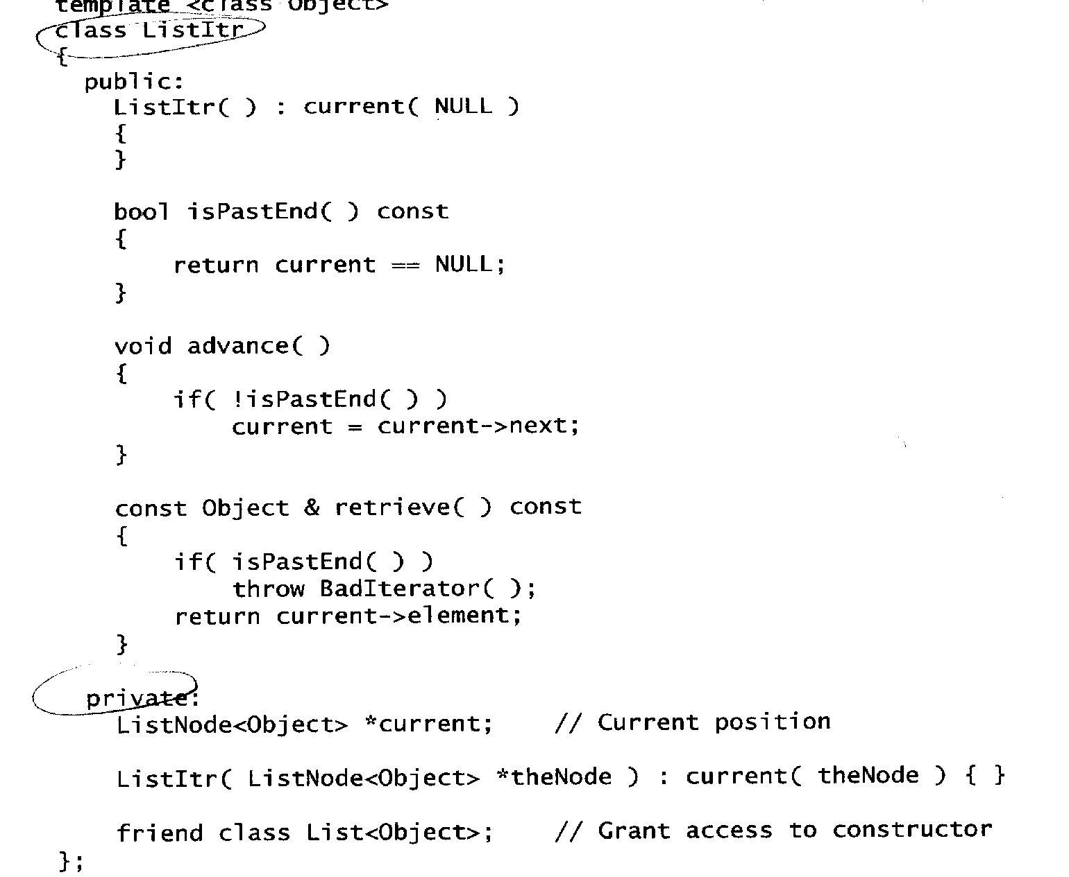
клас – iterator: съдържа методи за прохожане;
конструкторът му е private с friend class – List.
// за общо използване
за използване от List

Slide 12
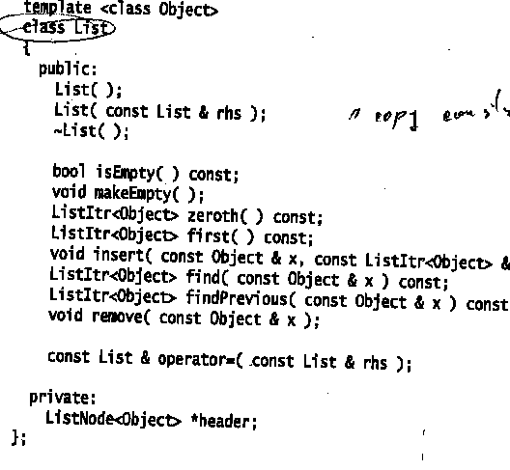
- декларация на class List
p);
// инициира се в конструктора после

Slide 13
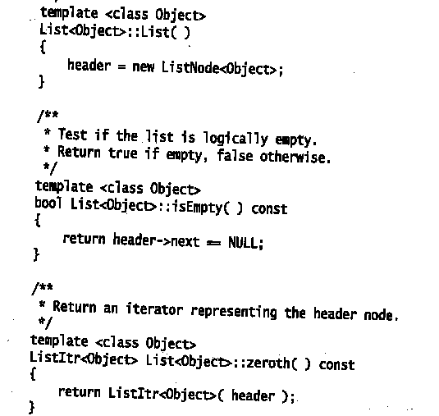
- дефиниция на методи на List класа:
1/2

Slide 14
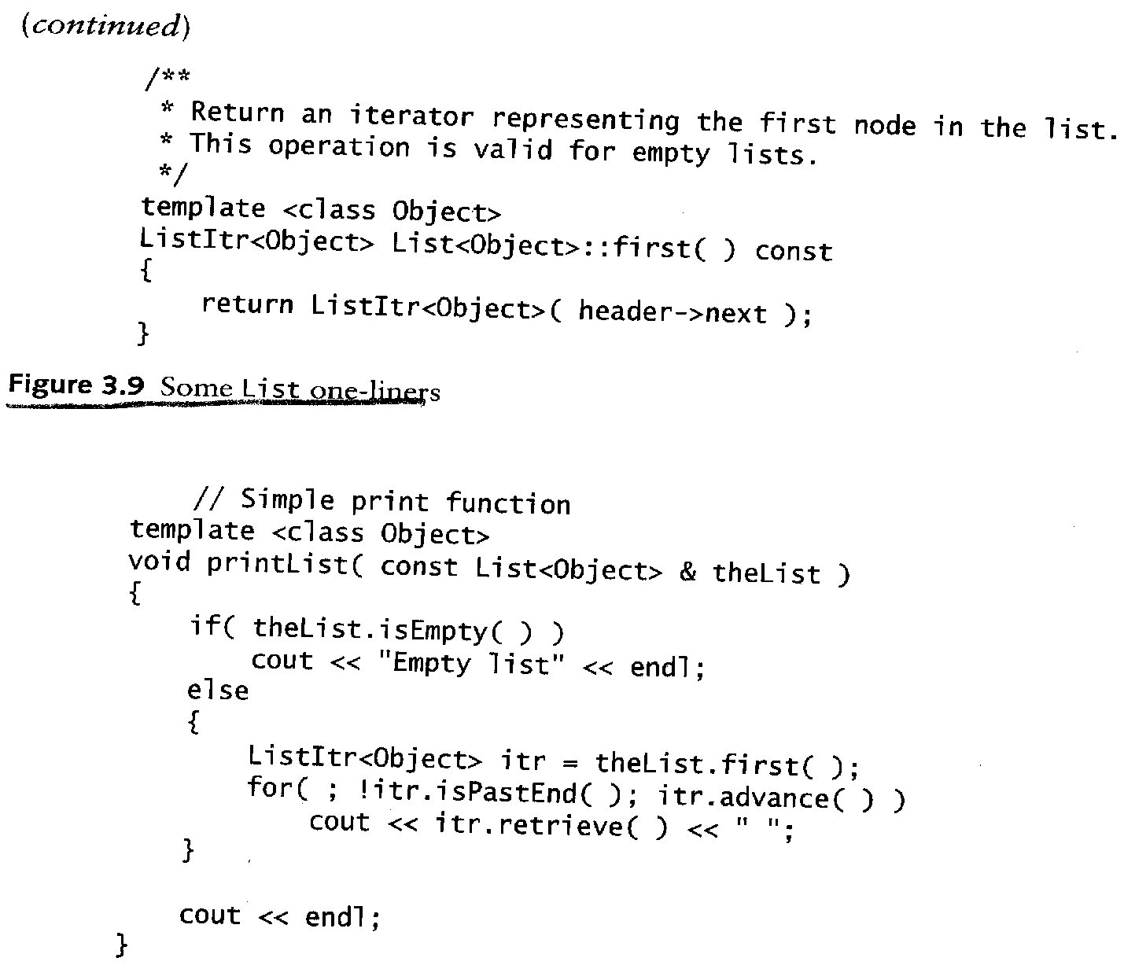
2/2
- функции от класа: за връщане на първи елемент и за print

Slide 15
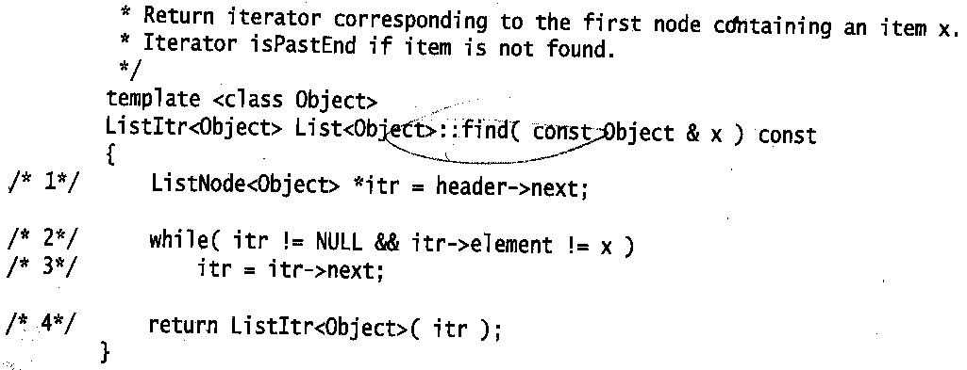
-необходими ли са 3 класа в реализацията на списъка?
класът ‘iterator’ има няколко функции:
1. абстрактните понятия ‘списък’ и ‘позиция’
да са различими;
2. списъкът може да се обработва едновременно от
няколко места, чрез няколко iterator класа.
методът find() може да се реализира рекурсивно, но има по-добър подход (виж по-долу);
почти всички методи се оценяват с О(1), find() и findprevious() - с О(N);

Slide 16
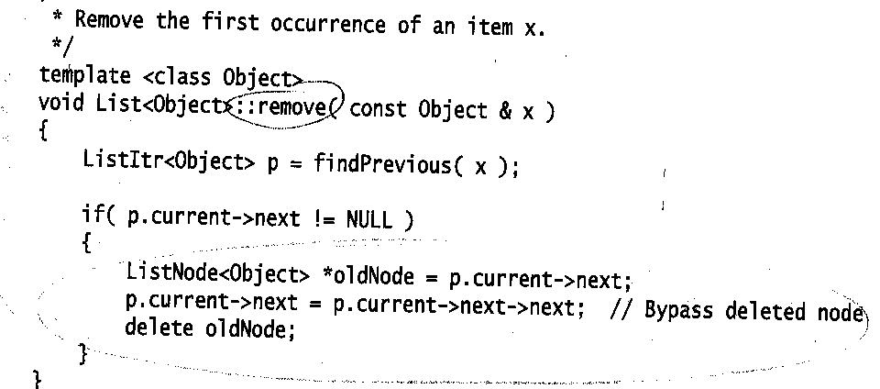

Slide 17
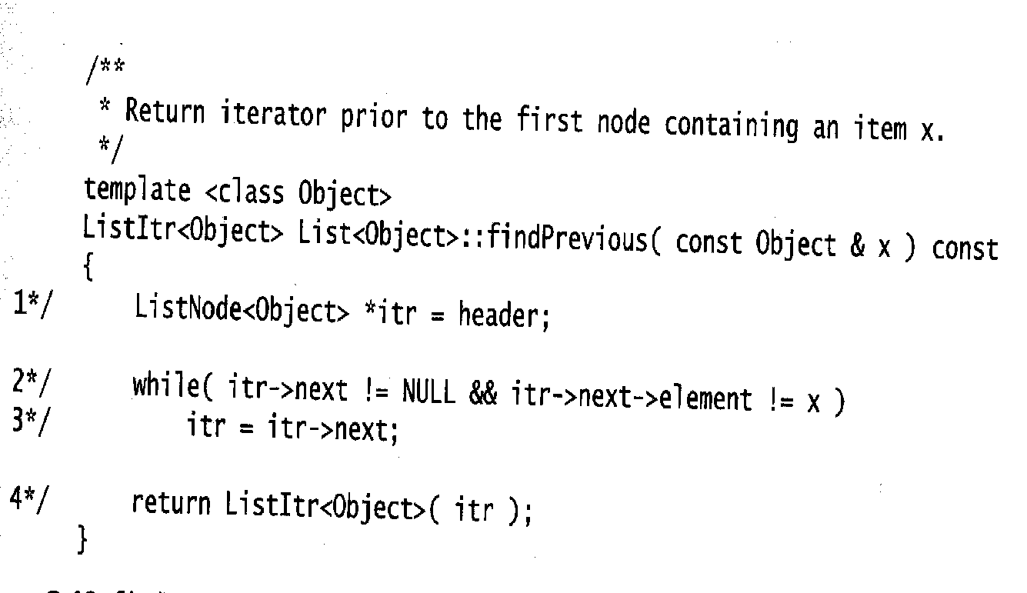
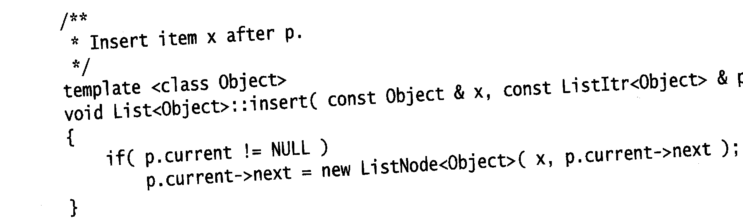
p);

Slide 18
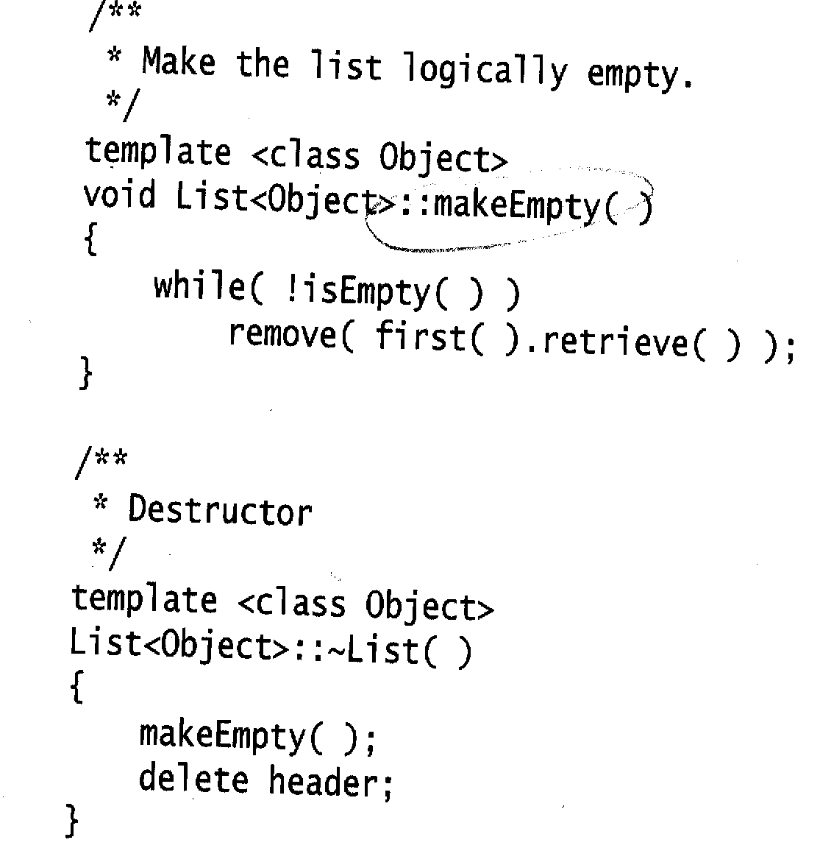
работа с паметта: - работата с памет е изнесена в специализирани методи;
главно в конструктор и в деструктор на обекта

Slide 19
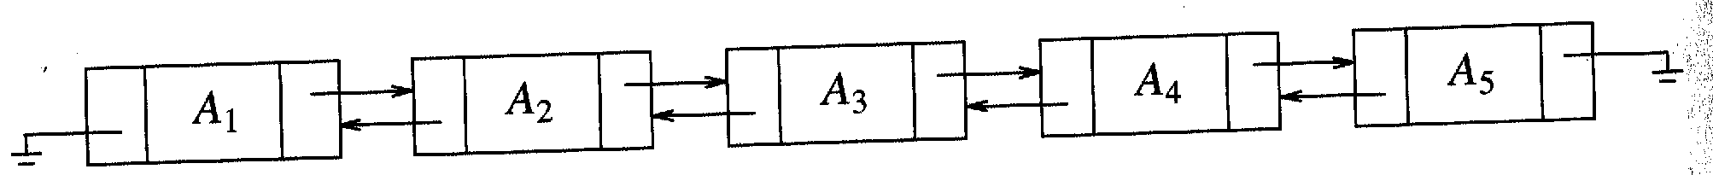
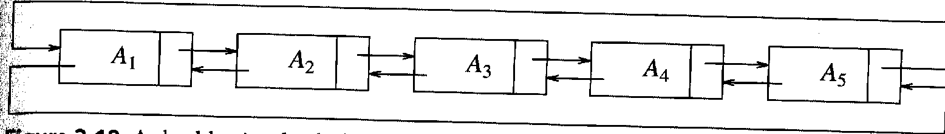
Двойно свързани списъци
Кръгово-свързани списъци

Slide 20




Приложения със списъци
списъци в представянето на полином (абстрактен тип – полином, с положителни
експоненти)
пр: P1(x) = 10 + 5 + 1
P2(x) = 3 – 2 + 11x + 5
При коефициенти ai != 0 в преобладаваща степен:
неефективна реализация през масив и клас с методи за събиране, изваждане, умножение … над полиноми:
class Polynomial
{
public:
Polynomial();
void insertTerm(int coef, int exp);
void zeroPolynomial();
Polynomial operator+(const Polynomial &rhs) const;
….
private:
vector<int> coeffArray;
int highPower;
};
$$x^{1000}$$
$$x^{14}$$
$$x^{1990}$$
$$x^{1492}$$

Slide 21
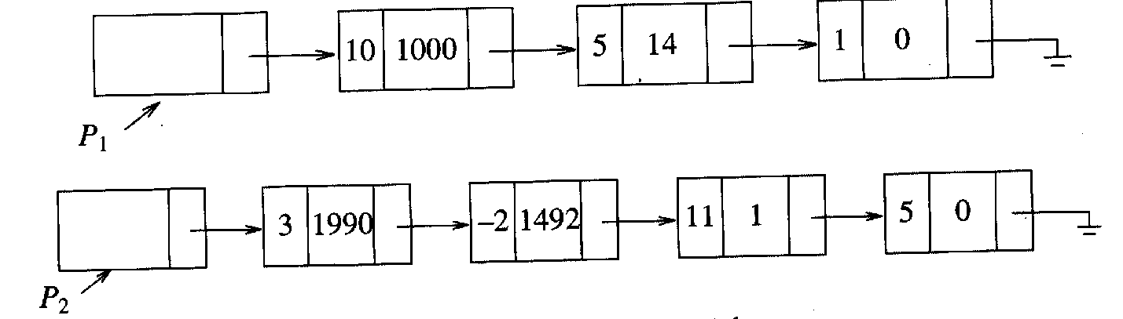
недостатъци на реализацията с масив:
- време за начална инициализация на масива с 0;
- операция умножение, напр. е с време, пропорционално на произведението
на степените на двата полинома (независимо, че повечето ел. в матриците
са 0.
- разхищение на памет.
алтернативен подход – използване на свързан списък:

Slide 22
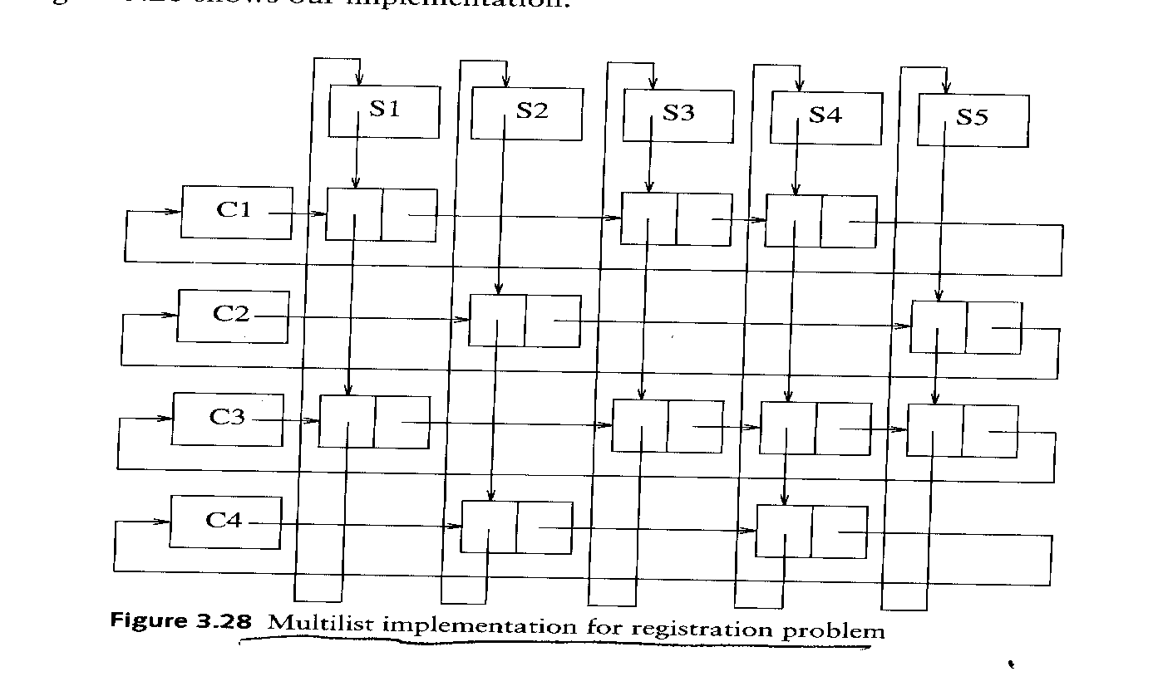
2. сложни приложни списъкови структури: - многосвързани списъци
Задача:
Имаме университетска структура с 40 000 студента и 2500 курса. Необходима е структура ,
предпоставяща лесно генериране на отчети. Напр:
- списък на студенти по предмети
- списък на изучавани от студент курсове.
Първа реализация – през двумерен масив: студенти ← → курсове.
за горните стойности – масив с 100 000 000 клетки.
При средно записване по 3 курса от студент – само 120 000 клетки носят
информация ( 0.1 % ).
Друга реализация – матричен (двойносвързан) списък:
студенти
курсове

Slide 23
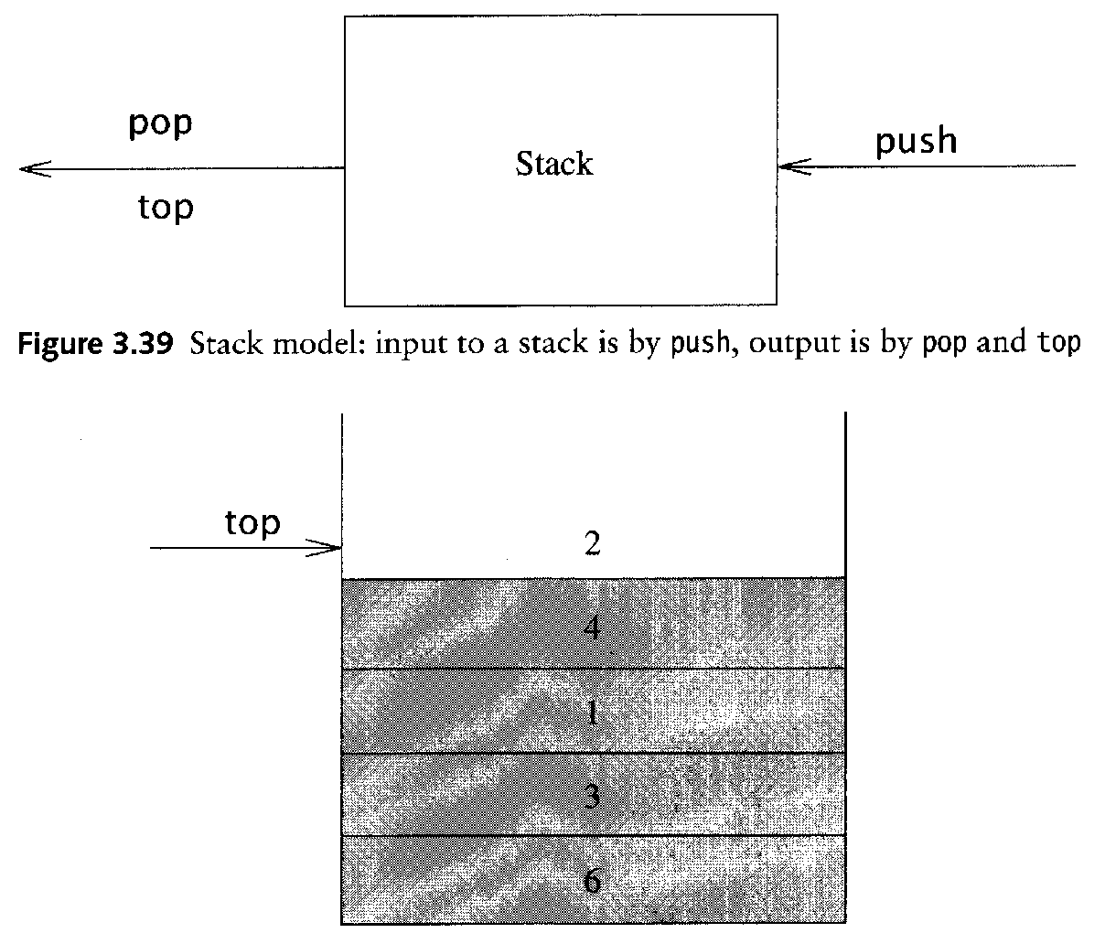
Абстрактен тип - стек

Slide 24
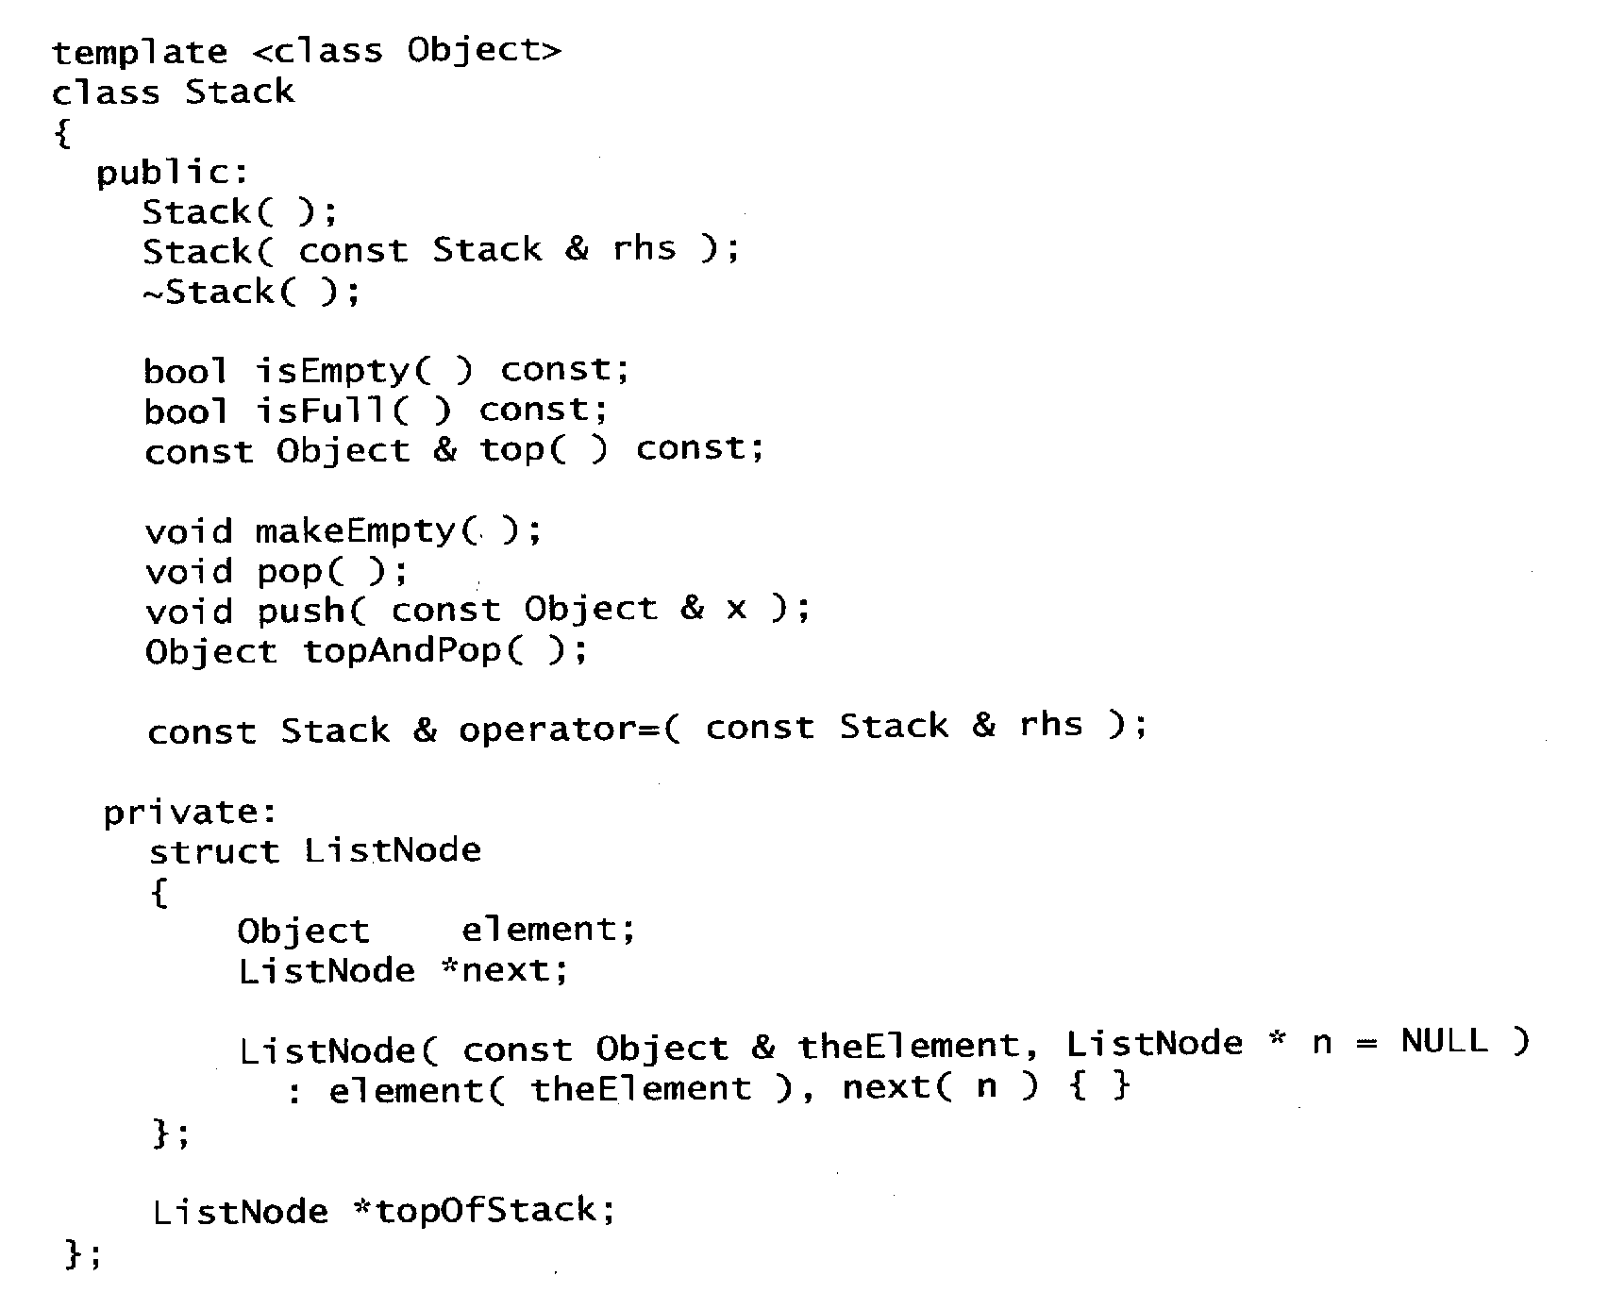
реализация на стек през свързан списък

Slide 25
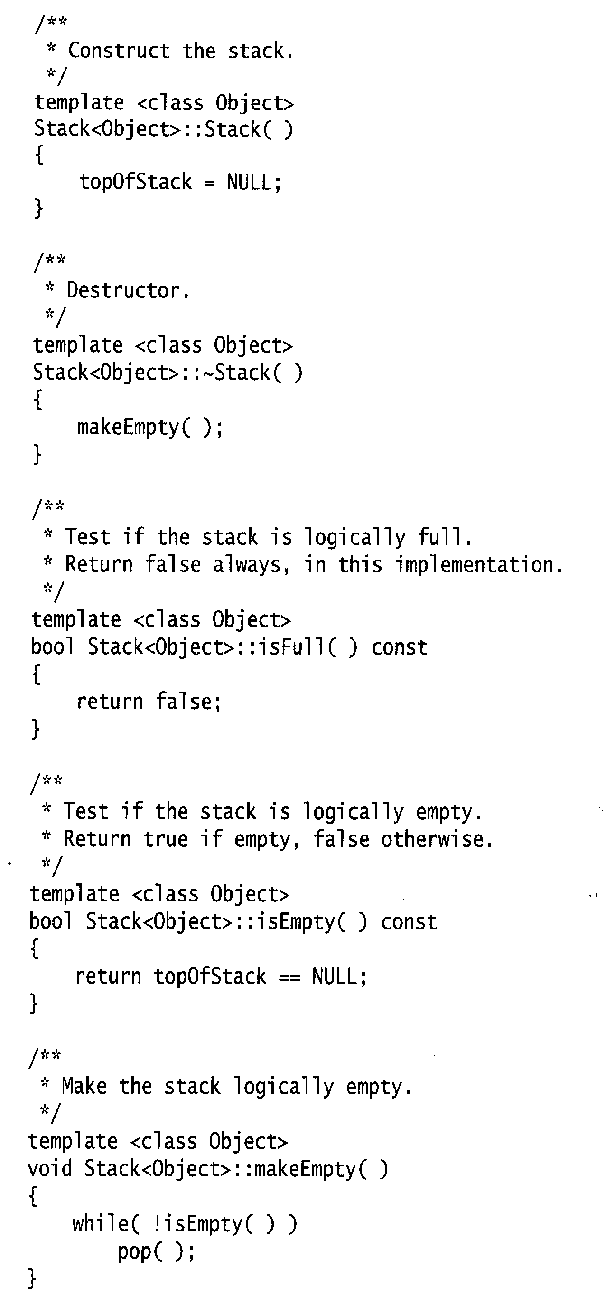

Slide 26
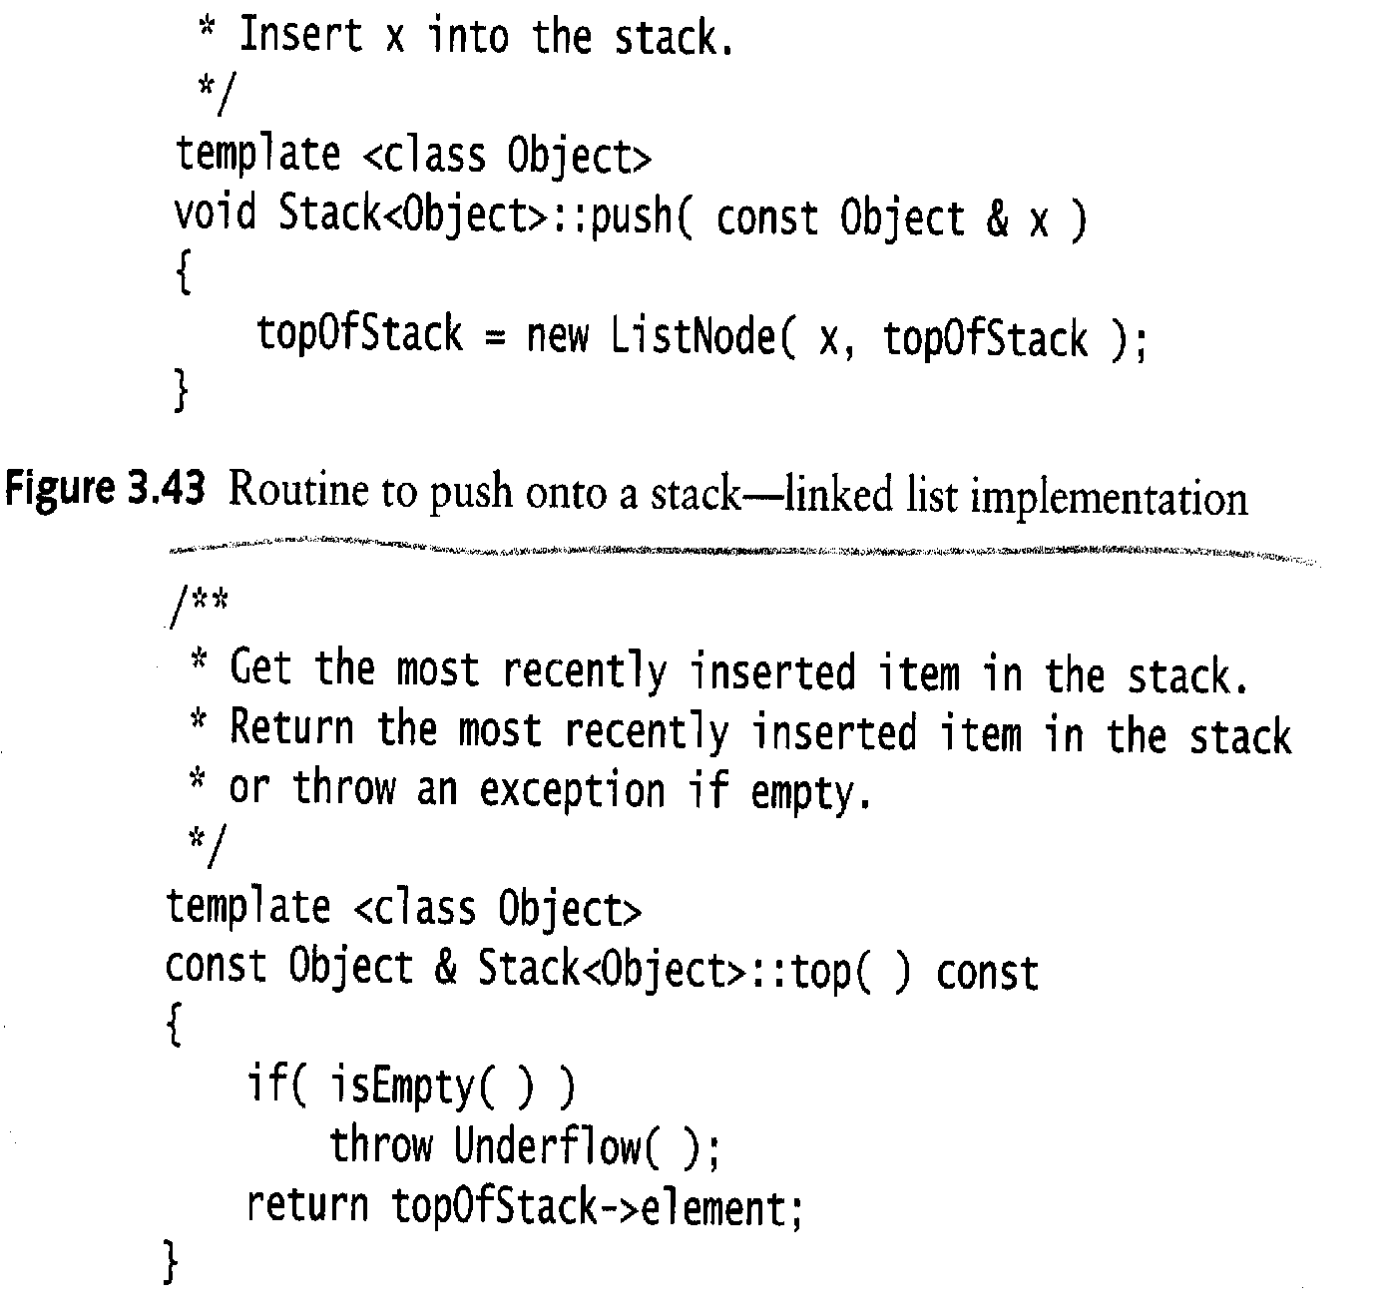

Slide 27
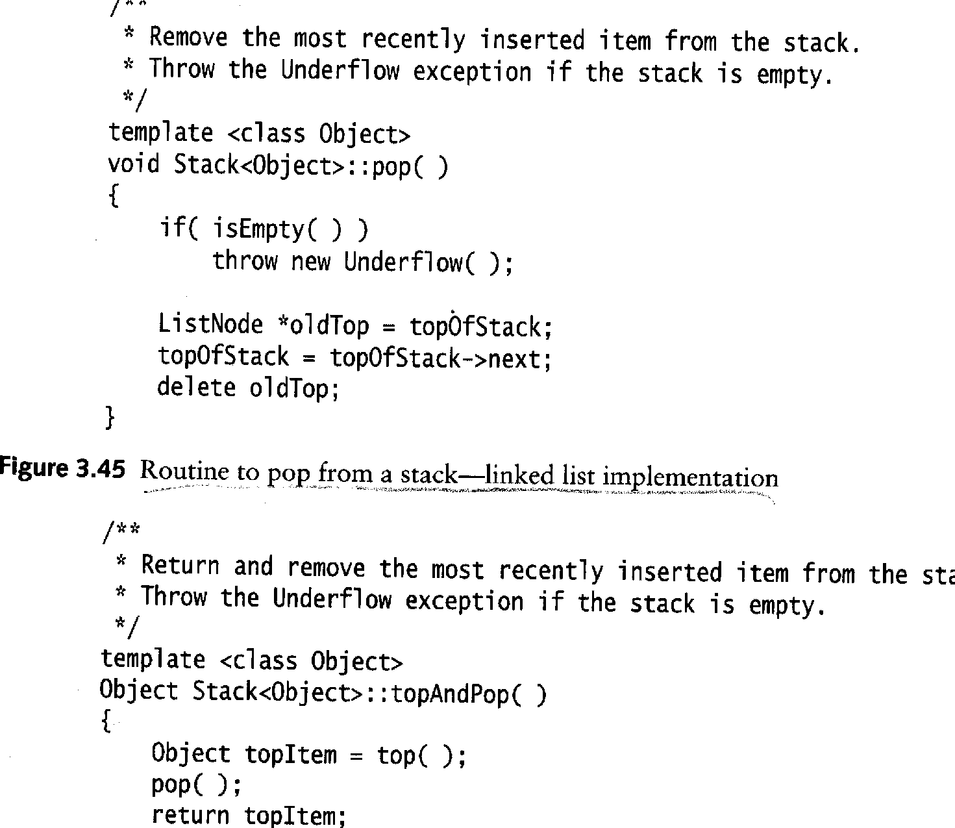

Slide 28
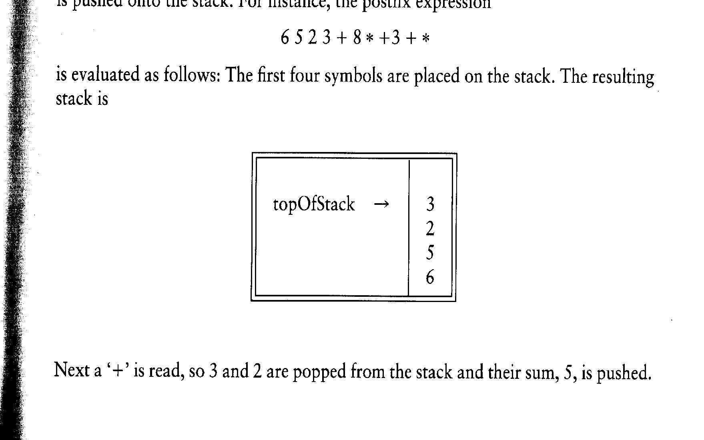
приложения със стек :
управлява приоритетите;
удобен за машинна реализация;
1. постфиксен запис - обработка :

Slide 29
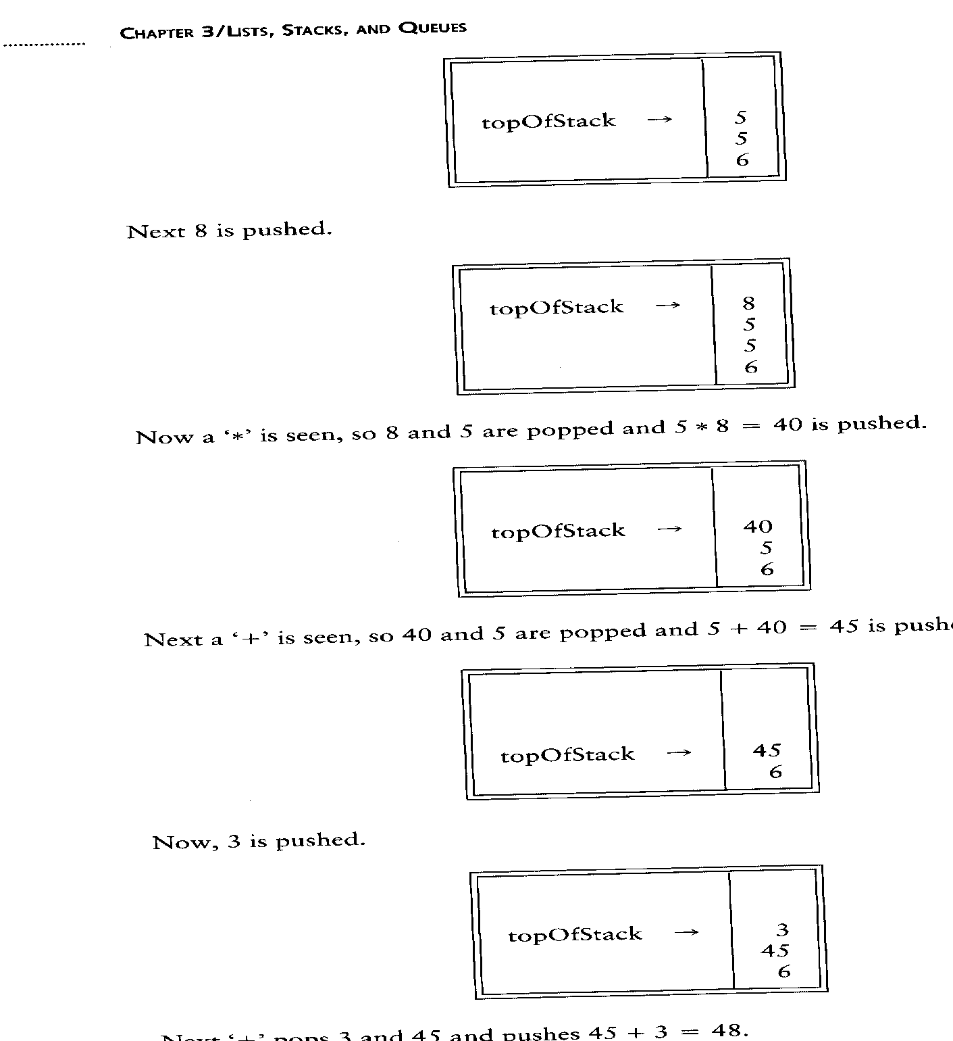
6523+8*+3+*

Slide 30
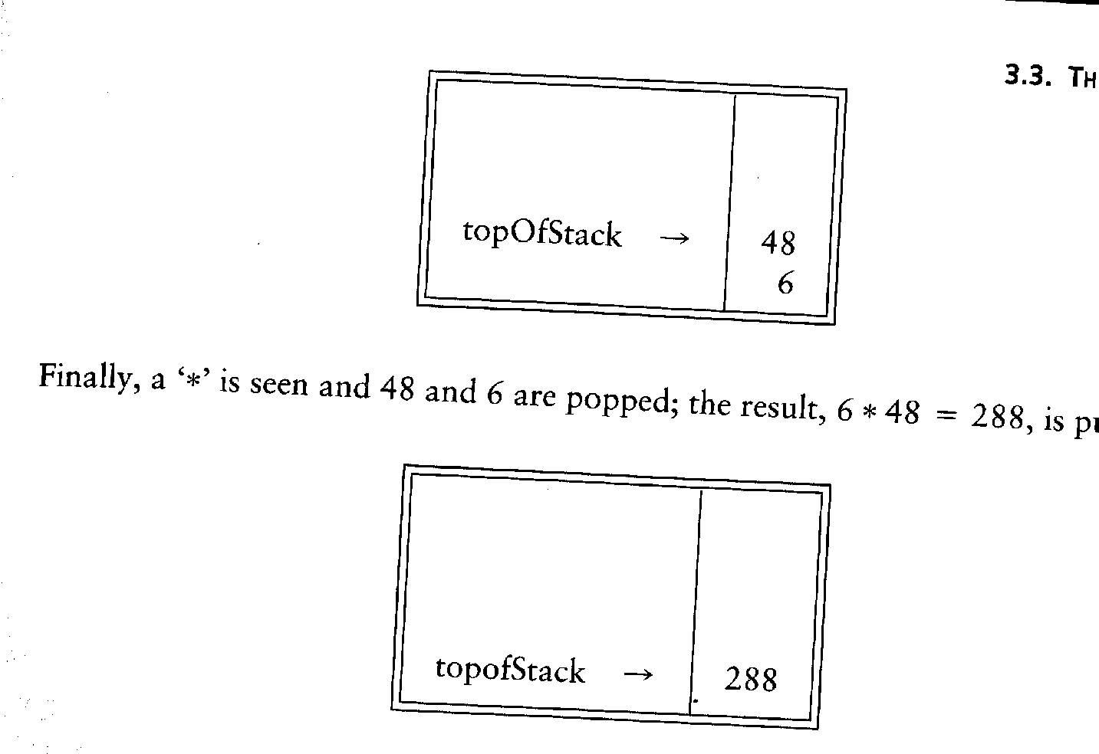

Slide 31
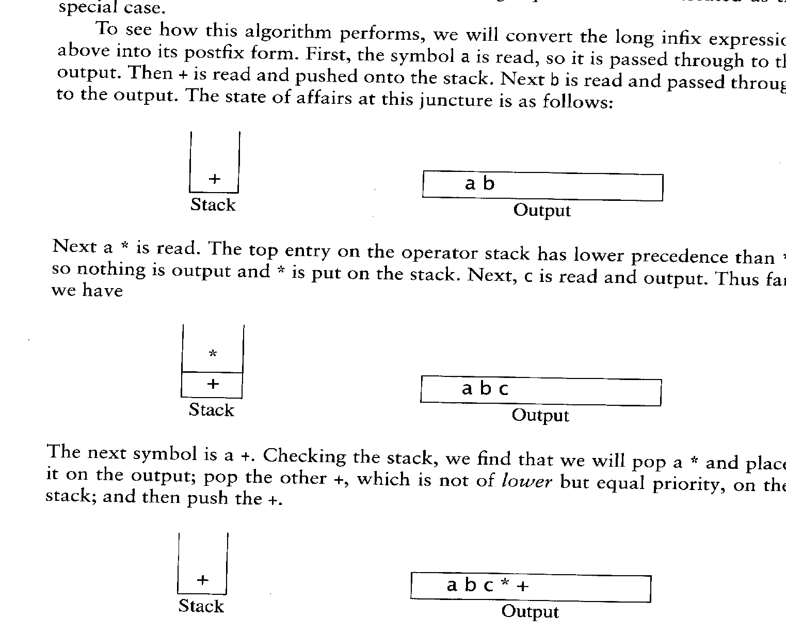
2. преобразуване (през стек) - префиксен към постфикен запис:
нека имаме:
a + b * c + (d * e + f ) * g
правила:
1.при ‘)’ извличаме
от стека до ‘(‘
2. при прочитане на ‘операция’
извличаме от стека до
достигане на по-ниско
приоритетна операция.
3. достигайки края на входния
поток, изпразваме стека,
пишейки всичко в изходния
поток.

Slide 32
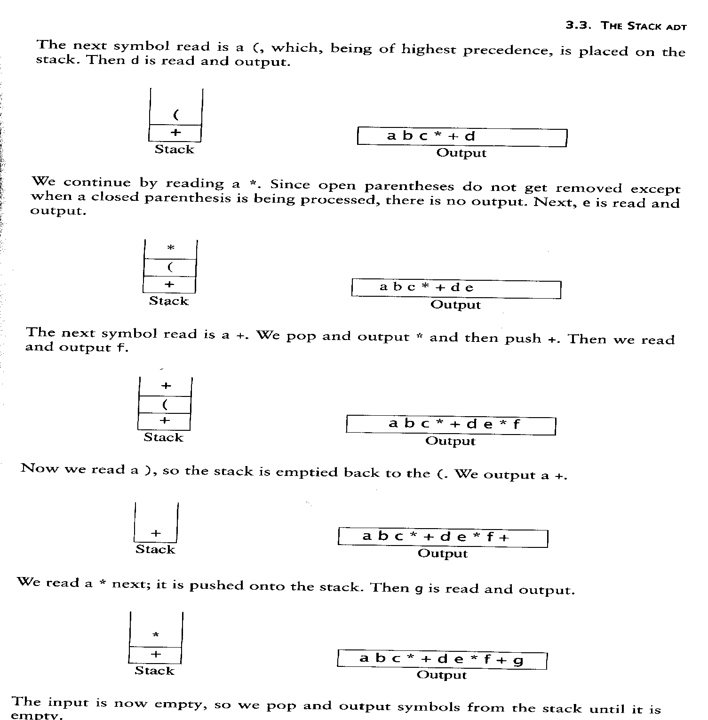
a+b*c+(d*e+f)*g

Slide 33
стек abc * + de * f + g * +
това е изходът
3. викане на функции:
предаване на параметри; връщане резултат; локални променливи.
специален случай при рекурсивни повиквания (фрейм)
пример с опашна рекурсия

Slide 34
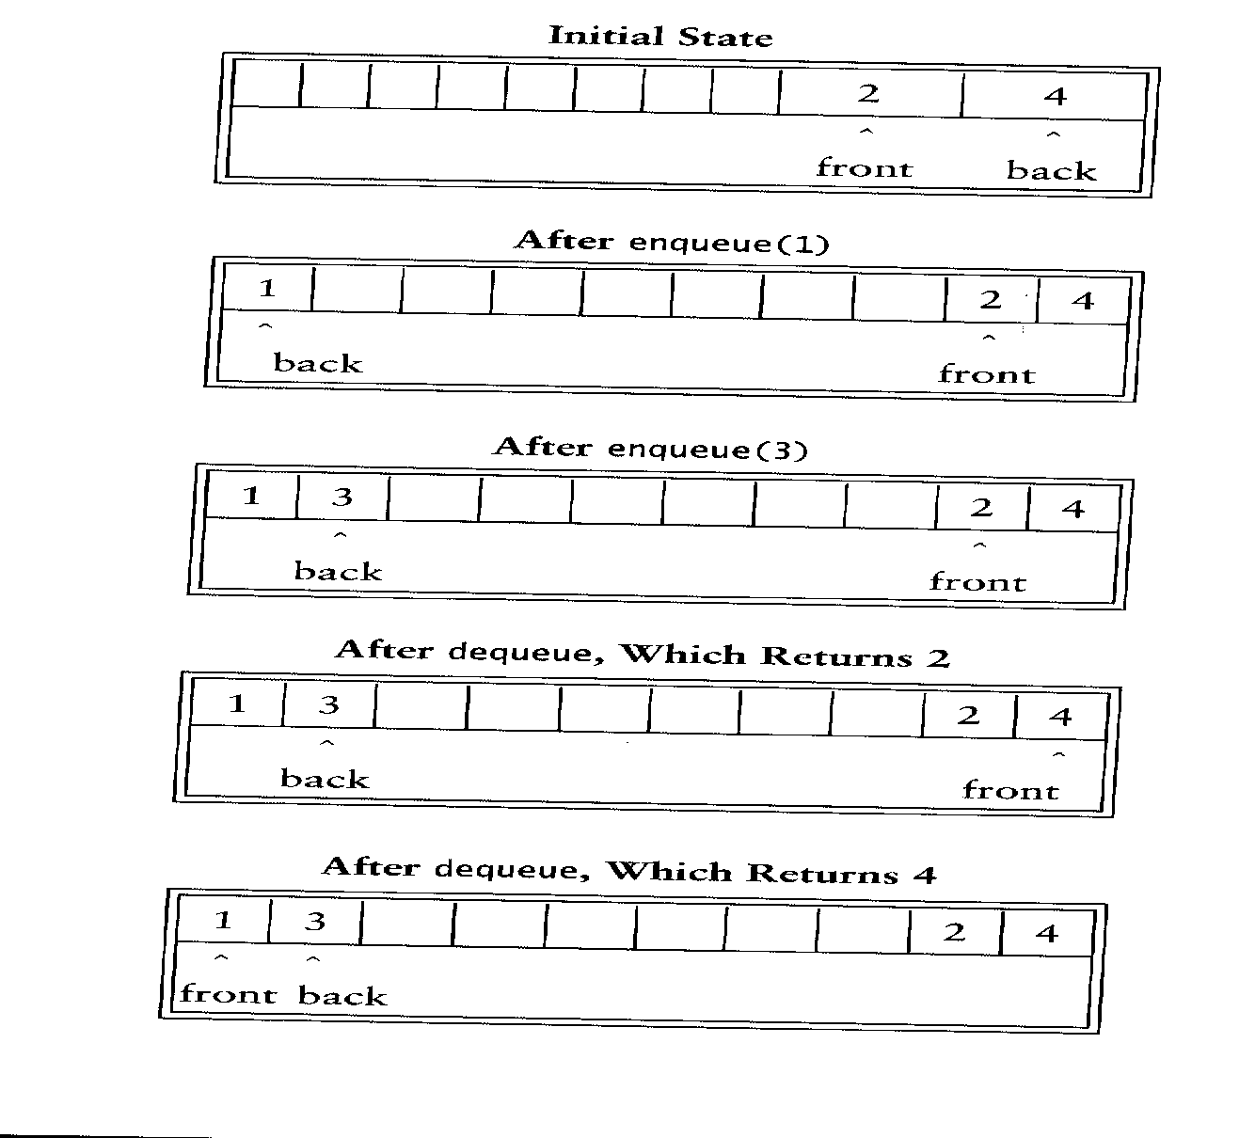
опашки
реализация на опашки чрез списък;
реализация на опашка чрез масив:

Slide 35
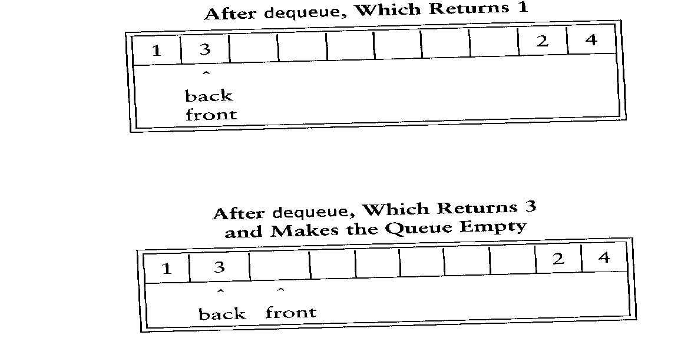
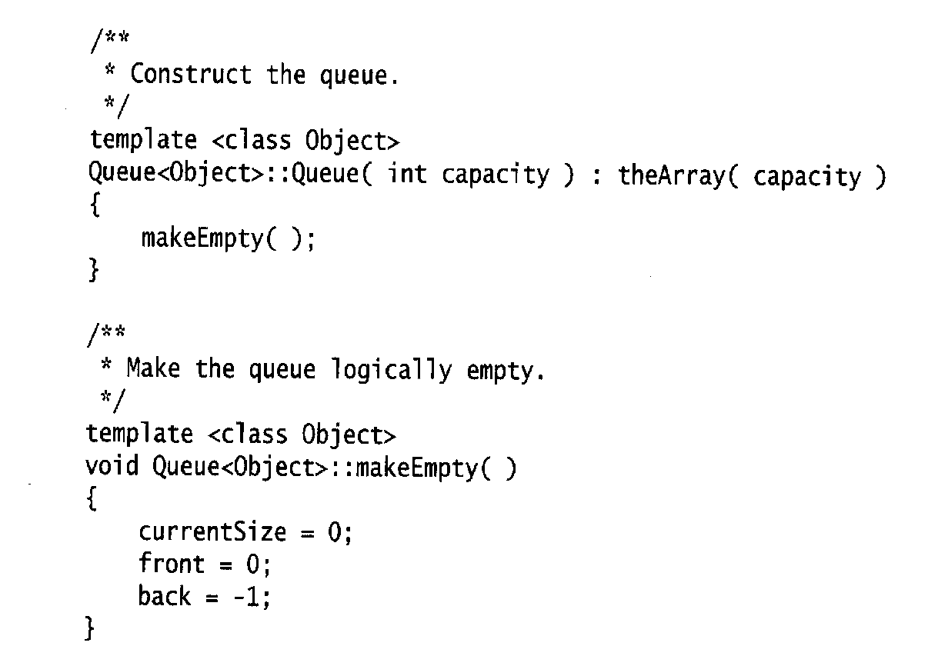
декларация на
клас –
опашка .
(реализация
през
масив )

Slide 36
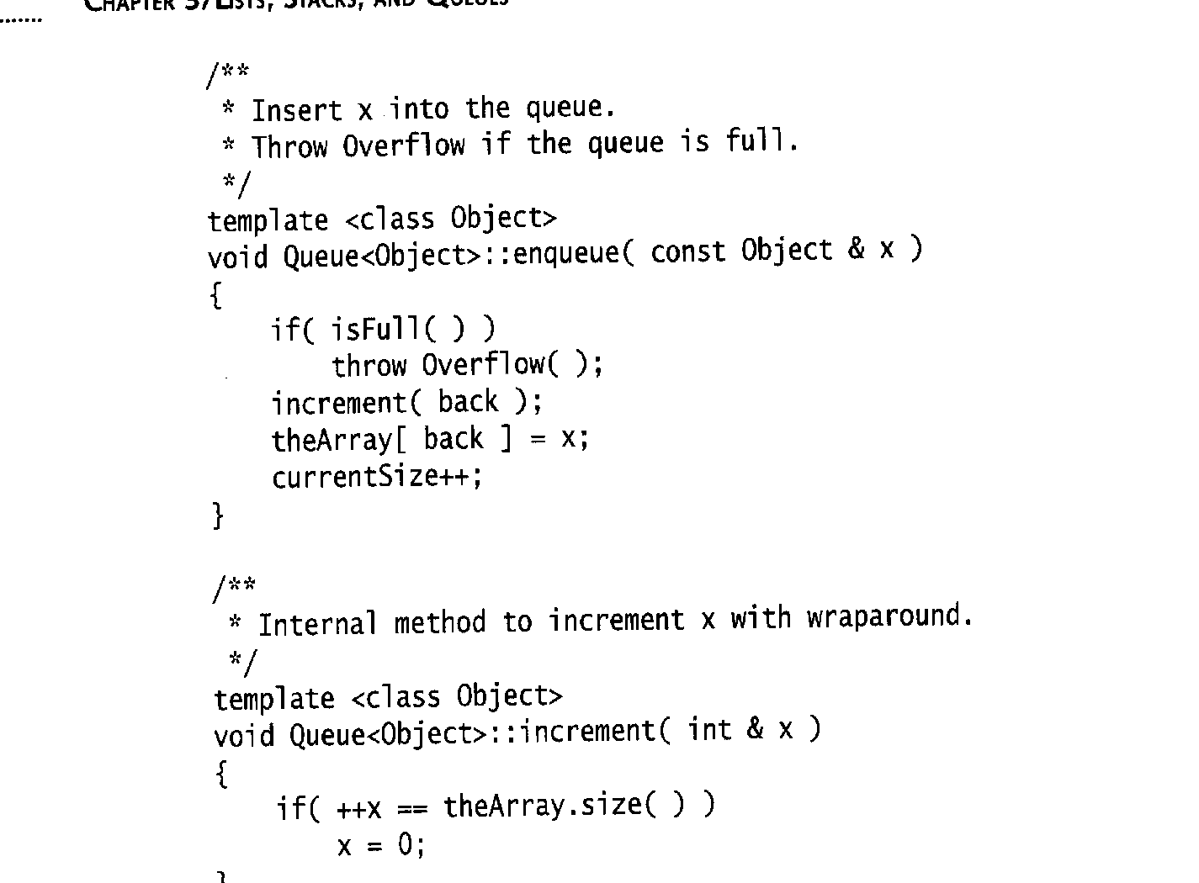
реализация на методи на опашка (през масив) :

Slide 37
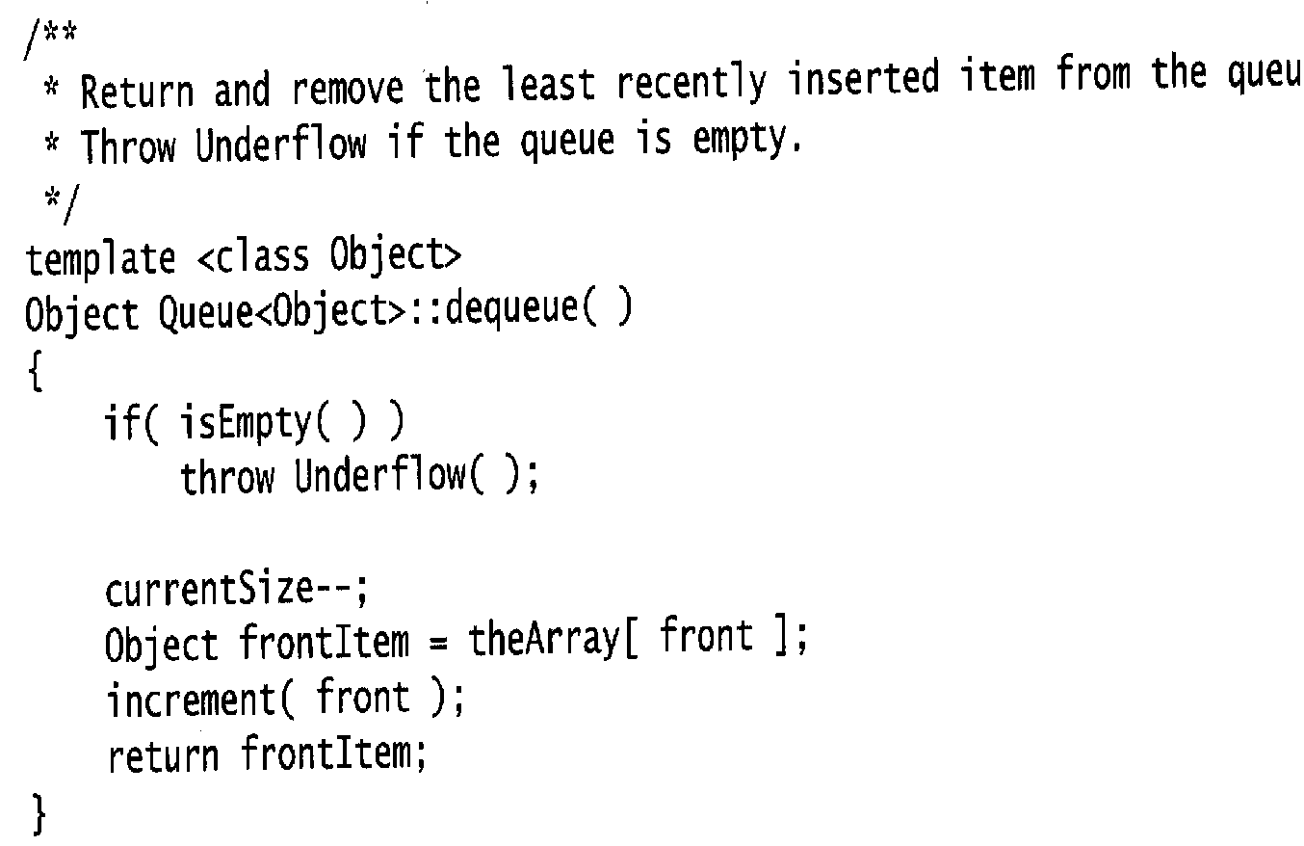
реализация на методи на опашка (през масив) :

Slide 38
използване на опашки:
в реализация на графи;
опашки задачи напр. към принтер;
опашки задачи към file server;
опашки от заявки за обслужване;
опашки от клиенти;
опашки от съобщения в Windows;

